Slide 1
Integrovaná střední škola technická Mělník, příspěvková organizace
ELEKTRO OBORy

Slide 2
Mechanik elektrotechnik (26-41-L/01) 4letý obor
Charakteristika přípravy v oboru
Žáci se naučí zapojovat vodiče, elektrické rozvody, zásuvky,
navrhovat, zapojovat a sestavovat analogové i digitální elektronické obvody, navrhovat, zhotovovat a osazovat desky s plošnými spoji,
vykonávat práce při zhotovování mechanických dílců elektrických přístrojů, zařízení a různých montážních přípravků, řešit elektrické obvody, navrhovat a realizovat náhradní zapojení těchto obvodů či zařízení a volit vhodné součástky,
demontovat, opravovat, sestavovat mechanismy nebo části elektrických zařízení, elektromechanických přístrojů a dalších technických zařízení, měřit elektrické veličiny, analyzovat
Získají oprávnění dle Vyhlášky č. 50/1978 Sb.

Slide 3
Uplatnění absolventů v oboru
Absolventi se mohou uplatnit především při činnostech spojených s návrhy, výrobou, montáží, údržbou, oživováním, seřizováním, zkoušením, testováním, servisem, opravami a obsluhou elektrotechnických zařízení, elektrických strojů, přístrojů a rozvodných sítí, elektronických systémů z oblasti automatizace,
Dále v oblasti měřící a regulační techniky, výpočetní techniky, elektronických zařízení spotřební elektroniky, elektronických sítí, při programování řídících systémů.
Uplatnění absolventů je směřováno hlavně do pracovních pozic, které vyžadují jak dobrou teoretickou přípravu v elektrotechnice a elektronice, tak i odpovídající manuální zručnost. Absolventi mohou pokračovat ve studiu na vyšších odborných školách nebo vysokých školách, zejména v elektrotechnice a informatických oborech

Slide 4
ELEKTRIKÁŘ (26-51-H/01) 3letý učební obor
Charakteristika přípravy v oboru
Absolvent oboru s výučním listem ovládá fyzikální základy elektrotechniky a elektroniky, umí zákony aplikovat v praxi. Umí se orientovat v základní technické dokumentaci, umí ji zhotovit a také využít. Zná základní technické materiály, jejich vlastnosti a použití a umí s nimi pracovat.
Zná vlastnosti základních elektrotechnických součástí, umí s nimi pracovat, umí je nahrazovat jejich ekvivalenty. Zná vlastnosti elektrických rozvodů a instalací, umí zapojit nejrůznější spotřebiče, je seznámen se zásadami jejich oprav a údržby. Ovládá používání nejrůznějších měřících přístrojů. Rozumí konstrukci a funkci jednotlivých přístrojů a zařízení, umí je opravovat a udržovat.
Absolvent je schopen trvale se přizpůsobovat rostoucím požadavkům technického rozvoje. Umí vykonávat potřebné výpočty, při opravách dodržovat zásady pro používání elektrické energie, zásady BOZP a předpisy protipožární ochrany.
Získají oprávnění dle Vyhlášky č. 50/1978 Sb

Slide 5
Uplatnění absolventů v oboru
Absolvent je připraven instalovat, opravovat, udržovat a kontrolovat elektrické rozvody a zařízení. Měří a testuje různé typy elektrických strojů, elektrospotřebičů a specializovaná zařízení, která využívají ke své činnosti elektrickou energii.
Uplatní se při výkonu povolání elektrikář na mnoha pracovních pozicích, jako např. provozní elektrikář, opravář elektronických zařízení, elektrikář zabezpečovacích zařízení, opravář elektrických spotřebičů, elektromontér, montér elektrorozvodných sítí, stavební elektrikář, provozní elektrikář, elektrotechnik-údržbář ve výrobních i nevýrobních organizacích a všude tam, kde je nutné odborné zajištění provozu elektrických zařízení.

Slide 6
ELEKTRIKÁŘ - Silnoproud (26-51-H/02) 3letý učební obor
Charakteristika přípravy v oboru
Absolvent oboru s výučním listem ovládá fyzikální základy elektrotechniky a elektroniky, umí zákony aplikovat v praxi. Umí se orientovat v základní technické dokumentaci, umí ji zhotovit a také využít. Zná základní technické materiály, jejich vlastnosti a použití a umí s nimi pracovat.
Absolvent je připraven instalovat, opravovat, udržovat a kontrolovat elektrické rozvody a zařízení zejména v oblastech vysokého a velmi vysokého napětí
Žáci rozlišují při práci různá bezpečnostní a kvalitativní specifika pro nízké, vysoké a velmi vysoké napěťové a výkonové úrovně. Naučí se připojovat, opravovat a udržovat elektrické přístroje, stroje a zařízení především v oblasti vysokého a velmi vysokého napětí. Provádějí v elektrorozvodné síti elektrické instalace, připojují, kontrolují, zkoušejí a měří elektrospotřebiče, elektrické přístroje a součástky.
Získají oprávnění dle Vyhlášky č. 50/1978 Sb

Slide 7
Uplatnění absolventů v oboru
Absolvent je připraven instalovat, opravovat, udržovat a kontrolovat elektrické rozvody a zařízení. Měří a testuje různé typy elektrických strojů, elektrospotřebičů a specializovaná zařízení, která využívají ke své činnosti elektrickou energii.
Absolventi se uplatní při výkonu povolání elektrikář především se zaměřením pro silnoproud a v dalších příbuzných povoláních, ve výrobních i nevýrobních organizacích a všude tam, kde je nutné odborné zajištění údržby a provozu elektrických zařízení.

Slide 8
Provozní elektrotechnika(26-41-L/52) 2letý obor nástavbového studia
Charakteristika přípravy v oboru
Kromě všeobecného vzdělání a jazykové průpravy, kterou žák v průběhu studia získá, bude umět: Samostatně provádět odborné práce na elektrických strojích, přístrojích a zařízeních v souladu s vyhláškou o odborné způsobilosti v elektrotechnice. Provádět specializovaná elektrotechnická měření, základní opravy a údržbu elektrických spotřebičů. Vytvářet technickou dokumentací s využitím informačních technologií, používat jí a číst v ní aplikovat základní poznatky z elektrotechniky do odborné praxe. Aktivně pracovat s číslicovou technikou a navrhovat základní logické obvody. Využívat nejnovějších poznatků z elektroniky a automatizace v praxi.

Slide 9
Uplatnění absolventů v oboru
Absolventi se mohou uplatnit při činnostech spojených s návrhy, výrobou, montáží, údržbou, oživováním, seřizováním, zkoušením, testováním, servisem, opravami a obsluhou elektrotechnických zařízení, elektrických strojů, přístrojů a rozvodných sítí, elektronických systémů z oblasti automatizace, měřící a regulační techniky, výpočetní techniky, elektronických zařízení spotřební elektroniky, počítačových sítí, při programování řídících systémů. Uplatnění absolventů je směřováno hlavně do pracovních pozic, které vyžadují dobrou teoretickou přípravu v elektrotechnice a souvisejících oborech.
Absolventi mohou pokračovat ve studiu ve vyšších odborných školách, nebo vysokých školách; většinou pokračují ve studiu ve strojírenských oborech, často však i v oborech ekonomiky.

Slide 10
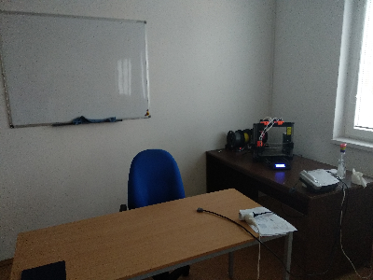
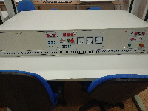
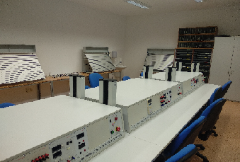
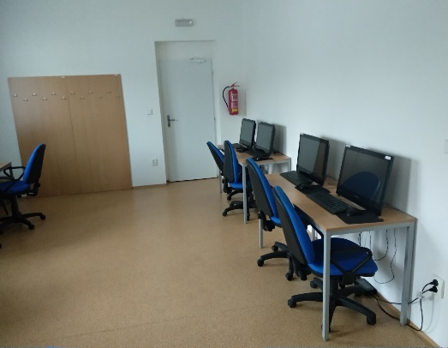
K výuce využíváme
Pro měření Pro IT

Slide 11
Z práce našich studentů
Arduino - SONAR mp4

Slide 12
Teoretická výuka

Slide 13
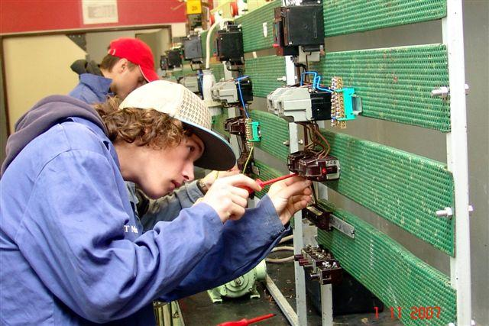
Praktická výuka

